Slide 1


Node.js 소개
Node.js는 Google Chrome의 JavaScript 런타임 환경을 기반으로 구축된 오픈 소스, 크로스 플랫폼 런타임 환경입니다. 서버 측 웹 애플리케이션을 개발하는 데 사용됩니다.
작성자: 킹 유

Slide 2

Node.js의 특징
1
비동기 이벤트 기반
2
단일 스레드
비동기 이벤트 기반 아키텍처를 사용하여 동시에 여러 요청을 효율적으로 처리할 수 있습니다.
단일 스레드 모델을 사용하지만 이벤트 루프를 통해 비동기 방식으로 여러 작업을 처리합니다.
3
고성능
4
모듈 시스템
Node.js는 JavaScript의 빠른 실행 속도와 비동기 처리를 통해 높은 성능을 제공합니다.
다양한 기능을 제공하는 모듈을 통해 애플리케이션 개발을 간소화합니다.

Slide 3

Node.js 설치 및 구성
1
2
3
4
다운로드
설치
확인
패키지 매니저
Node.js 공식 웹사이트에서 최신 버전을 다운로드합니다.
다운로드한 설치 파일을 실행하여 시스템에 Node.js를 설치합니다.
터미널에서 `node -v` 명령어를 실행하여 설치된 Node.js 버전을 확인합니다.
npm(Node Package Manager)을 사용하여 필요한 패키지를 설치하고 관리합니다.

Slide 4


Node.js 기본 문법
변수
데이터 타입
JavaScript의 변수 선언 및 할당 규칙을 따릅니다.
숫자, 문자열, 배열, 객체 등 JavaScript의 기본 데이터 타입을 지원합니다.
연산자
제어 흐름
산술, 비교, 논리 연산자 등 JavaScript의 연산자를 사용합니다.
조건문, 반복문 등 JavaScript의 제어 흐름 구문을 사용합니다.

Slide 5
Node.js와 JavaScript
Node.js
JavaScript
공통점
JavaScript 런타임 환경으로 서버 측 웹 애플리케이션 개발을 지원합니다.
Node.js에서 사용되는 스크립팅 언어로 서버 측 로직을 구현합니다.
둘 다 JavaScript를 기반으로 하며 동일한 문법과 API를 사용합니다.

Slide 6




Node.js 모듈 및 패키지
모듈
재사용 가능한 코드 단위로 애플리케이션의 기능을 분리하고 관리합니다.
패키지
관련 모듈의 모음으로 npm(Node Package Manager)을 통해 설치하고 관리합니다.
npm
Node.js 패키지 관리 도구로 모듈과 패키지를 설치, 업데이트, 제거합니다.

Slide 7




Node.js 비동기 프로그래밍
콜백 함수
비동기 작업이 완료된 후 실행될 함수를 지정합니다.
프로미스
비동기 작업의 결과를 나타내는 객체로 성공 또는 실패 여부를 처리합니다.
async/await
프로미스 기반 비동기 작업을 동기 코드처럼 작성할 수 있도록 지원합니다.

Slide 8
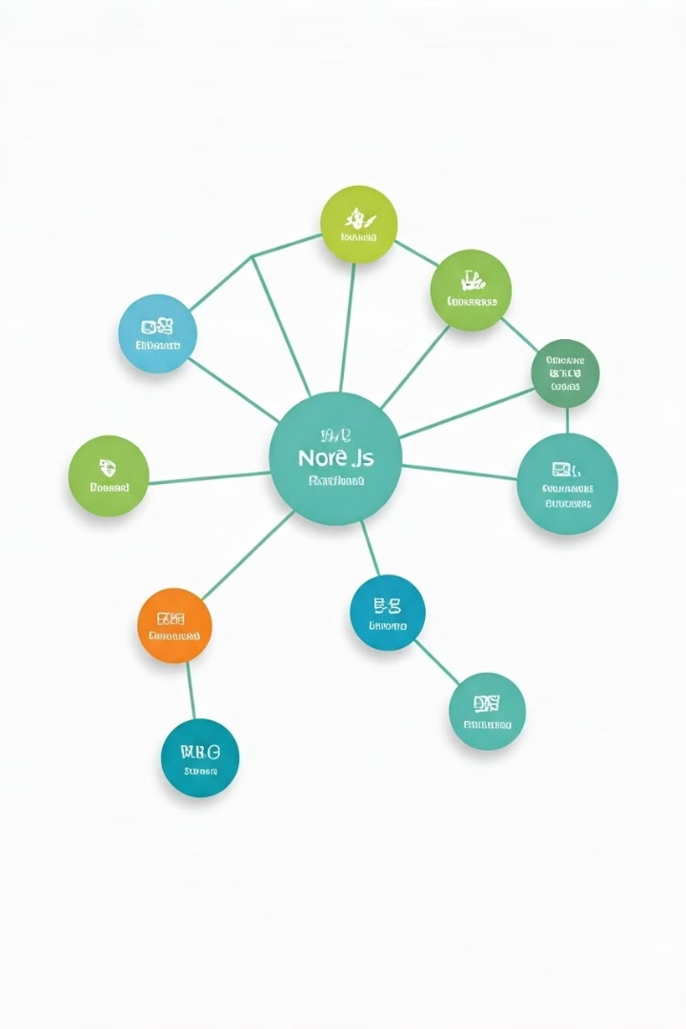
Node.js 프레임워크 및 사용 사례
프레임워크
사용 사례
Express.js
웹 애플리케이션 개발
NestJS
엔터프라이즈급 애플리케이션 개발
Koa.js
경량 웹 프레임워크

